Slide 1


TABELAS DINÂMICAS

Slide 2

Autor: Nicolas Pereira de Araujo
Técnico de Eletricista de Manutenção
22 anos

Slide 3



O que é uma Tabela Dinâmica?
Organizar e resumir facilmente dados complexos;
As planilhas eletrônicas servem para comunicar informações de forma clara, precisa e sucinta.

Slide 4
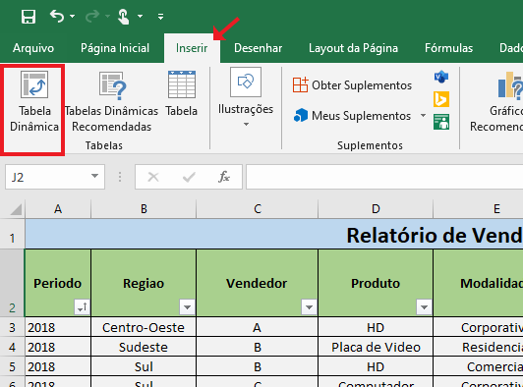

Slide 5
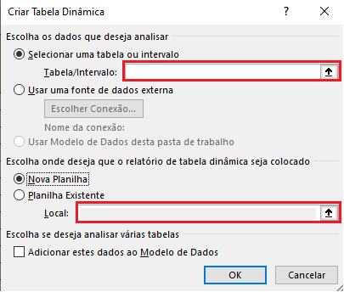
Selecione as células com os dados para criação ou se quiser utilize um arquivo externo.
Temos a opção de criar uma nova planilha ou se quiser utilizar uma planilha já existente.

Slide 6
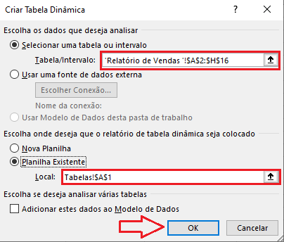
Após configurar de acordo com o desejado, bastar apertar o OK.

Slide 7
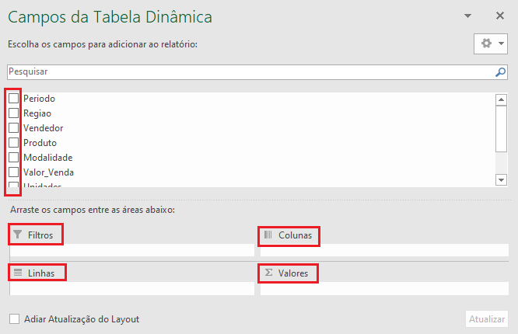
Nessa janela seguinte, configure as opções Filtros, Colunas, Linhas e Valores de acordo com a sua preferência.
Obs: Selecione o campo encima e arraste para as áreas abaixo.

Slide 8
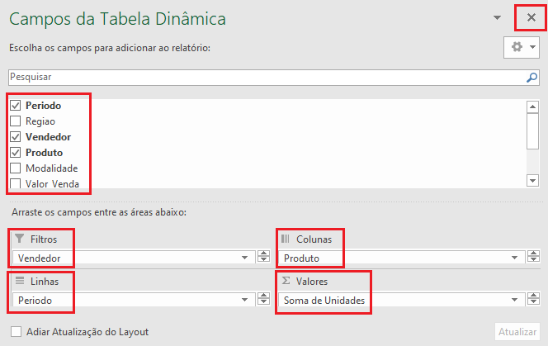
Após finalizar a configuração desejada, feche a janela clicando no X.
Obs: Basta clicar duas vezes na tabela criada, que essa janela apareça novamente, com isso será possível configurar de outra maneira caso necessário.

Slide 9
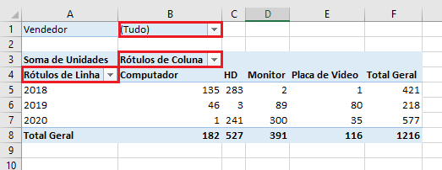
Será gerado uma tabela dinâmicas com os dados especificado pelo usuário, com isso colunas e linhas contendo dados que podem ser removidas, adicionadas ou movidas facilmente.

Slide 10
Conclusão
Fácil Aplicação.
Consultar grandes quantidades de dados de várias maneiras amigáveis.
Expandir e recolher níveis de dados para destacar seus resultados e fazer uma busca detalhada nos dados e áreas que interessam a você.
Filtrar, classificar, agrupar e formatar de modo mais útil e interessante para que você se concentre apenas nas informações desejadas.

